Slide 1


Vannforsyning og reservevannforsyning i Follo
Nils Erik Pedersen

Slide 2
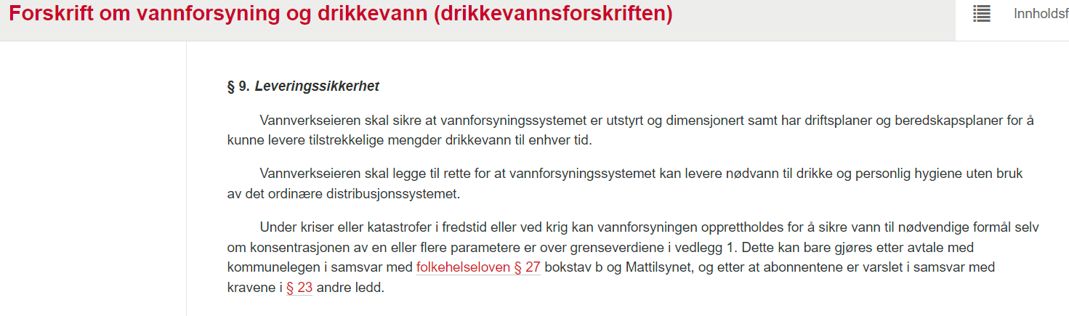

Slide 3

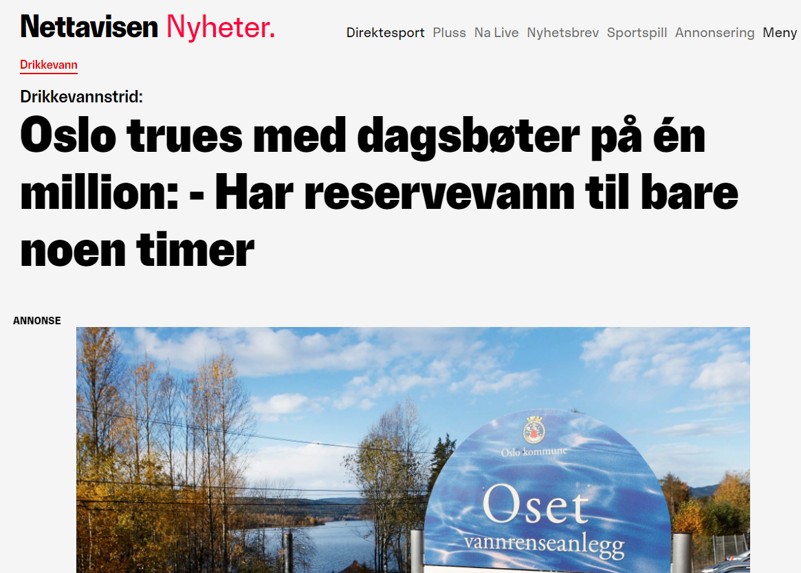

Slide 4
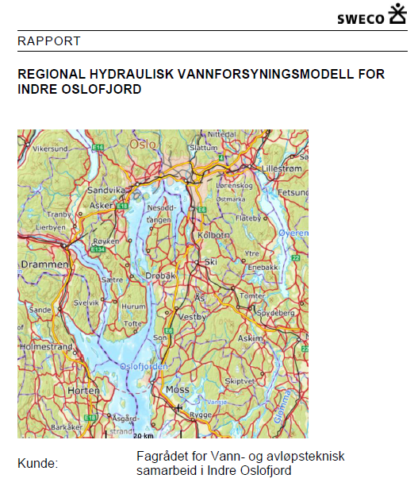
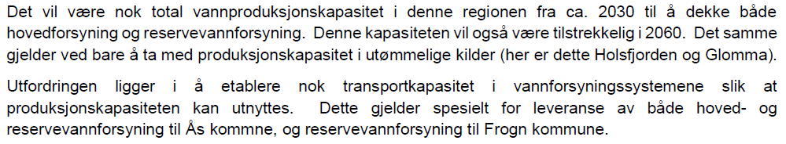
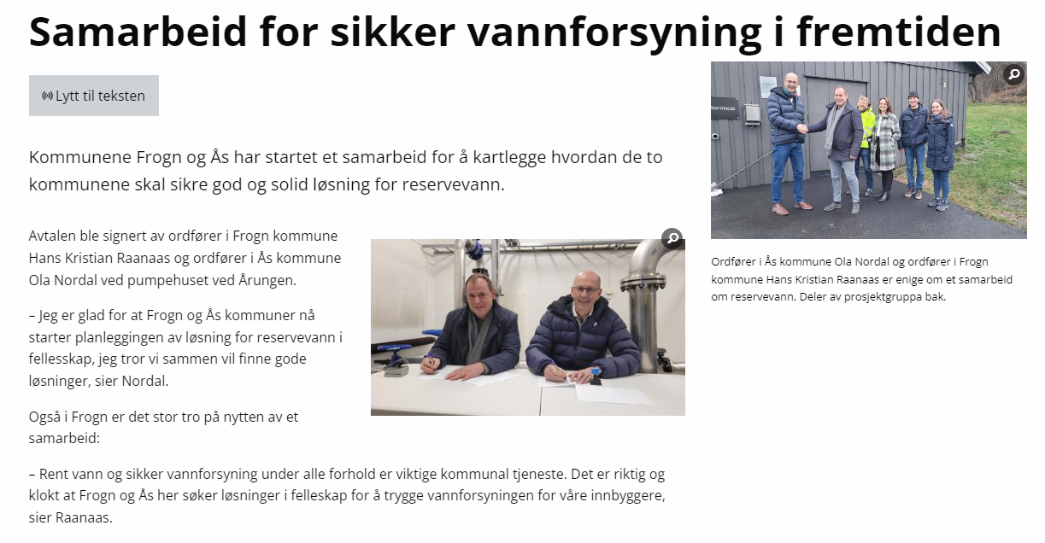
(Sweco 2020)

Slide 5
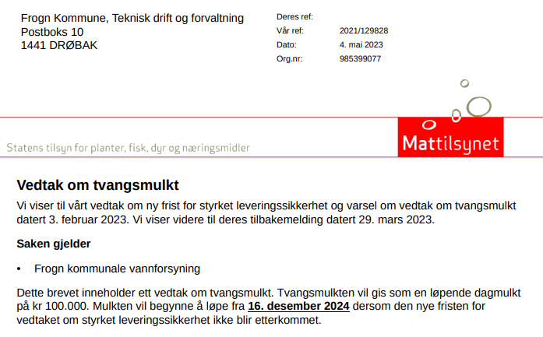
Likelydende vedtak i Ås.
Nordre Follo og Vestby har også vedtak om dagmulkter

Slide 6
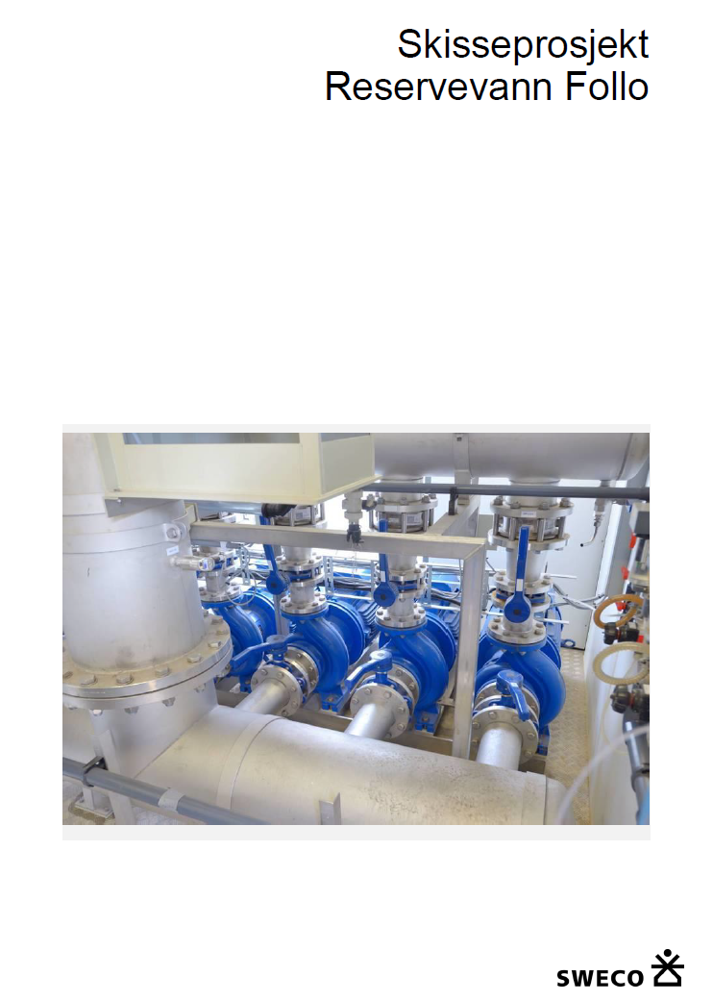

Slide 7



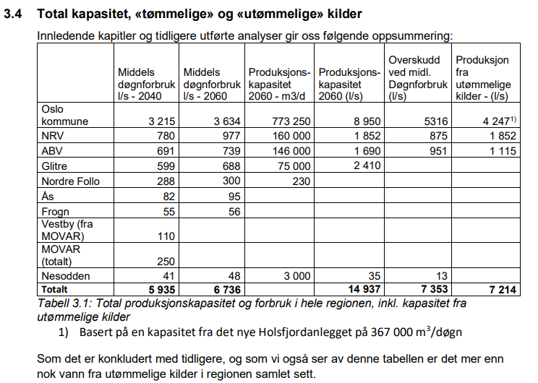


Holsfjorden
Oslo kommune (VAV)
Maridalsvannet
Elvåga
GLOMMA
Asker og Bærum vannverk (ABV)
Nedre Romerike vannverk (NRVA)
Glitrevannverket
Oppegård vannverk (Stangåsen)
Gjersjøen
Glitre
Røysjø
(Holsfjorden)
Vannsjø
MOVAR
Isesjø vannverk
(Sarpsborg)
FREVAR
Baterød vannverk
(Sarpsborg)
GLOMMA
GLOMMA

Slide 8
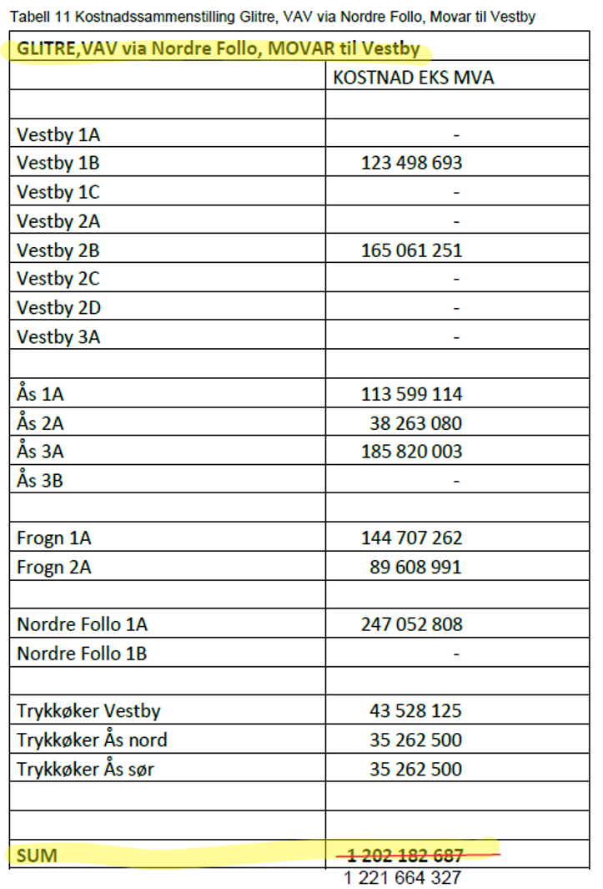
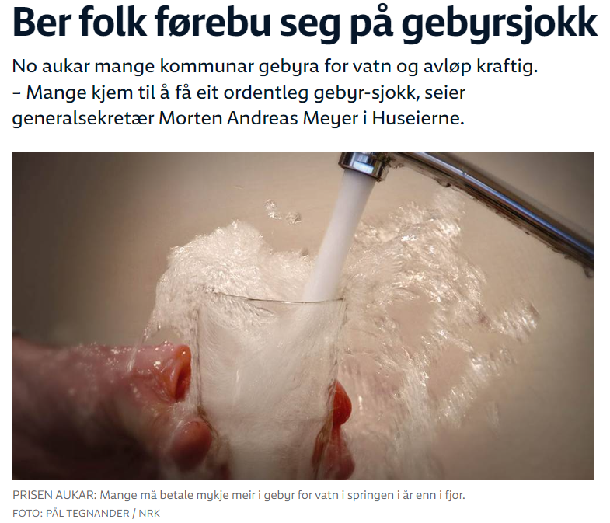
1,2 mrd. for ledningsnett i Follo

Slide 10
Grove estimater basert på en rekke forutsetninger med stor grad av usikkerhet!

Slide 11

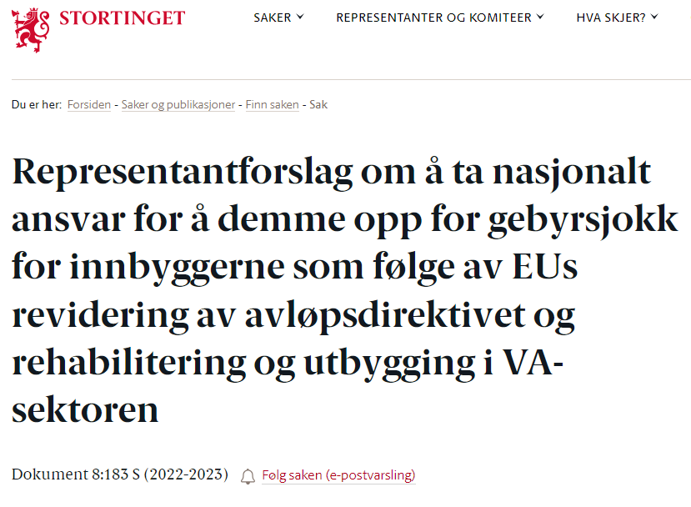
Betydelig vekst i avløpsgebyret fremover

Slide 12
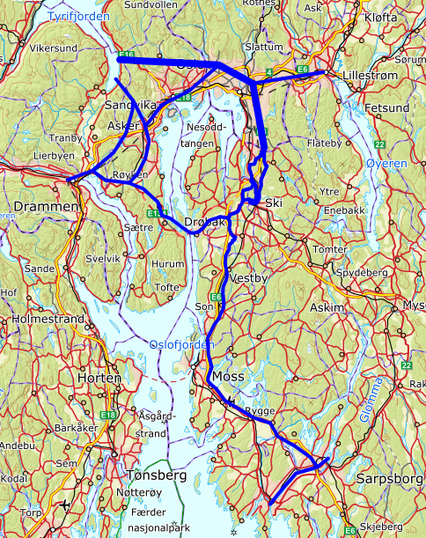
Oslo kommune (VAV)
Plan for videre arbeid:
Asker og Bærum vannverk (ABV)
Nedre Romerike vannverk (NRVA)
Forhandling med Glitrevannverket IKS om langsiktige vannleveranser. 150 l/s i ordinær forsyning 250 l/s i en reservevannsituasjon.
Forhandlinger med MOVAR IKS. Gjensidig reservevannavtale 105 l/s
Nytt Baterød vannverk i Sarpsborg. Konsekvenser for vannbehandling og ledningsnett mellom Sarpsborg og Fredrikstad ved oppdimensjonering med 100-150 l/s. Mulighet for å frigjøre reservevannkapasitet hos MOVAR .
Nytt og oppgradert ledningsnett i Follo regionen. Dimensjonerende data, trasevalg og utfordringer. 250 l/s mellom Beston (Hurumlandet) og Bollerudåsen (Ski), 150 l/s mellom Ås og Vestby.
Kostnadsberegninger for alle nødvendige tiltak i regionen, både på vannbehandling og ledningsanlegg.
Overordnet ROS analyse for regionen som grunnlag for endelig dimensjonering.
Fordeling av kostnader basert på en forståelig kost/nytte vurdering.
Forhandling av leveringsavtaler og reservevannavtaler.
Politiske avklaringer og vedtak – juni 2024.
Glitrevannverket
Oppegård vannverk (Stangåsen)
MOVAR
FREVAR
Baterød vannverk
(Sarpsborg)

